Slide 1
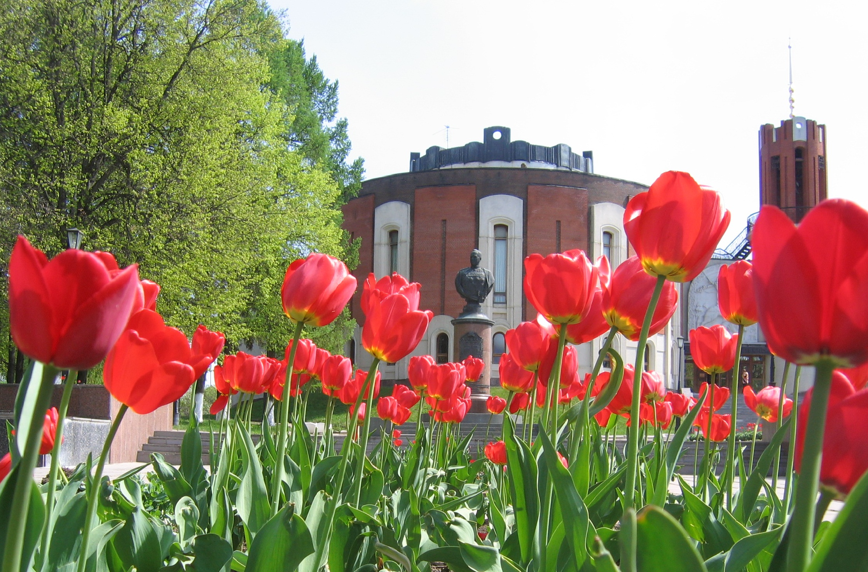
«Проектная деятельность на уроках в начальной школе» Смолина Гелена Владимировна
учитель высшей квалификационной категории
МОУ «СОШ №2 имени академика А. И. Берга», г. Жуков

Slide 2
) Проект
– это специально организованный учителем
и самостоятельно выполняемый учащимися комплекс действий, завершающийся созданием творческого продукта (работ).

Slide 3
Цели проектной деятельности
Развитие личности ребёнка
Воспитание
коммуникативности,
инициативности,
самостоятельности,
предприимчивости

Slide 4
Формирование УУД
у младших школьников
Определять цель деятельности
Планировать
Выполнять действия и операции
Соотносить результат деятельности с целью
Контролировать свои действия
Проводить наблюдения
Ставить эксперименты
Строить простые модели объектов

Slide 5
Доминирующая в проекте деятельность
Исследовательская
Поисковая
Творческая
Ролевая
Практико-ориентированная

Slide 6
Роль учителя
Направляющая
Корректирующая
Стимулирующая

Slide 7
Роль родителей
Разбить объём работ на части
Определить сроки выполнения
Посодействовать ребёнку в посещении библиотеки
Подсказать правила оформления документов
Участвовать в подготовке презентаций

Slide 8
Типология проектов
По типу деятельности | По количеству учащихся | По продолжительности | По количеству предметов
Информационные Исследовательские Творческие Ролевые | Индивидуальные Парные Групповые Коллективные | Краткосрочные Средней продолжительности Долгосрочные | Монопроекты Межпредметные

Slide 9
Метод проектов выделяет принципы :
опора на интерес и самостоятельность учащихся
практическая осуществимость
связь с потребностями общества

Slide 10
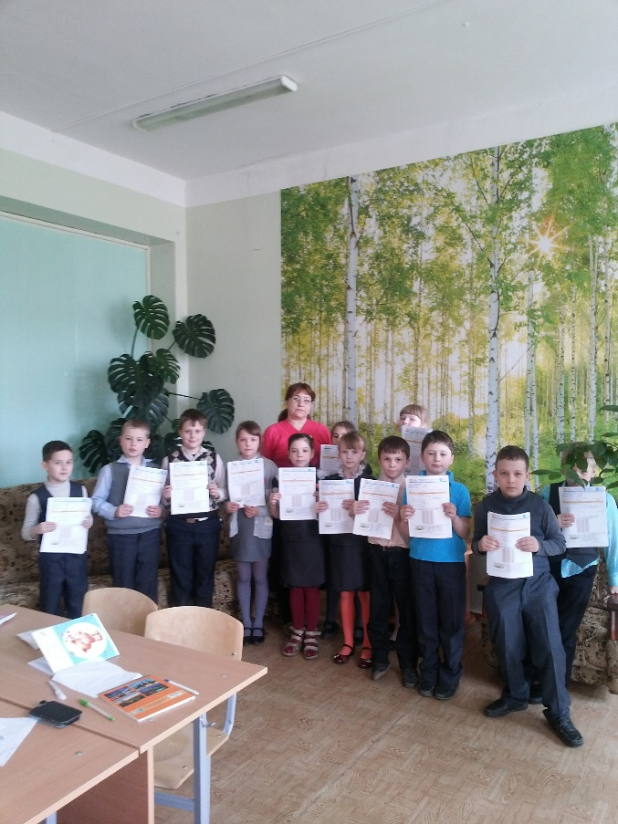
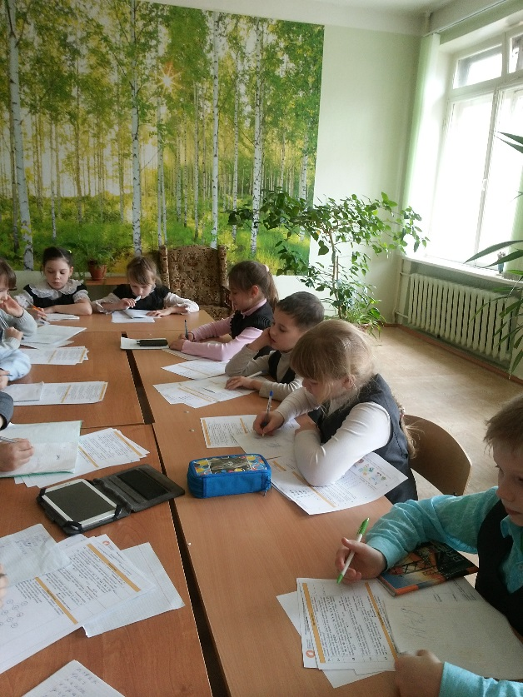
Результаты выполненных проектов должны быть осязаемыми:
поделки
рисунки
макеты
творческие работы
модели
газеты
игры
викторины
спектакли
танцы…

Slide 11
5 стадий работы над проектом
Проблема
Проектирование(планирование)
Поиск информации
Продукт
Презентация

Slide 12
Этапы выполнения проекта
выбор темы и задачи
выдвижение первоначальных идей
выбор лучшей идеи
планирование проектной деятельности
реализация проекта
оценка и самооценка
презентация

Slide 13
Этапы работы над проектом
Подготовка к проекту с поисковой задачей
Работа в проектных группах или индивидуально
Реализация проекта
Презентация
Рефлексия

Slide 14
Я помню, я горжусь! Поисково-исследовательский проект обучающихся 2 «а» класса МОУ «СОШ №2 имени академика А. И. Берга», г. Жуков

Slide 16
Методический паспорт проекта
Название: «Я помню, я горжусь!»
Цель проекта: собрать информацию о родственниках-ветеранах ВОВ, об их вкладе в освобождение нашей страны от фашизма
Задачи проекта:
Воспитывать нравственно-патриотические, художественно-эстетические качества.
Развивать творческие способности детей
Развивать навыки самостоятельной поисковой работы
Развивать умение представлять свою работу в форме презентации, в оформлении тематической газеты
Учебный предмет: литературное чтение, окружающий мир
Тип проекта: поисково-исследовательский

Slide 17
Метод проекта: технологии индивидуальной и групповой работы
Продукт: «подшивка» газет «Победе – 70 лет»
Продолжительность: 3 недели
Состав учащихся: обучающиеся 2 «А» класса
Режим работы:
-запуск проекта на уроке литературного чтения
-поисковая домашняя работа
-творческая индивидуальная работа
-индивидуальное или командное представление на уроке
Руководитель проекта: Смолина Гелена Владимировна
Оборудование: экран, компьютер, мультимедийная установка, иллюстрации, рисунки, тематические газеты

Slide 18
Новизна проекта и проведенных исследований заключается в следующем:
Подтверждается сущность и целесообразность патриотического воспитания посредством проектной деятельности;
Определены показатели готовности школьников к участию в проводимой работе.
Теоретическая значимость проекта заключается в том, что собран обширный интересный материал о своих родственниках – участниках Великой Отечественной войны, а также изучена их биография, установлены родственные связи.
Практическая значимость исследования состоит в том, что полученные результаты обеспечивают учителя обоснованными выводами и рекомендациями по организации патриотического воспитания школьников. Ученики проявили большой интерес к заявленной теме, написали сочинения, подобрали стихи, разучили песни, нарисовали рисунки на данную тему, выпустили газеты.

Slide 19
Этапы работы над проектом:
Погружение в проект
Организационный этап
Осуществление деятельности
Обработка и оформление и полученных результатов
Презентация и обсуждение полученных результатов

Slide 20
Погружение в проект
На уроке окружающего мира в ходе изучения темы «Моя семья» мы выяснили, что во многих семьях есть семейные архивы, хранятся военные фотографии, награды, ордена, медали, личные вещи. Также был проведен классный час «70 лет Великой Победы». На уроке литературного чтения мы получили задание о выполнении проекта. Эти мероприятия побудили нас узнать, есть ли в наших семьях родственники - участники ВОВ.

Slide 21
Организационный этап
Для решения возникшей проблемы, совместно был разработан план мероприятий:
1. Узнать у родителей о родственниках-участниках Великой Отечественной Войны;
2. Изучить семейный архив;
3. Подобрать фото и документы;
4. Оформить полученные данные в виде газеты.

Slide 22
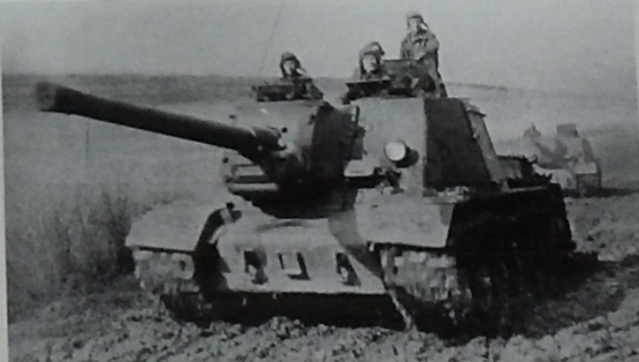
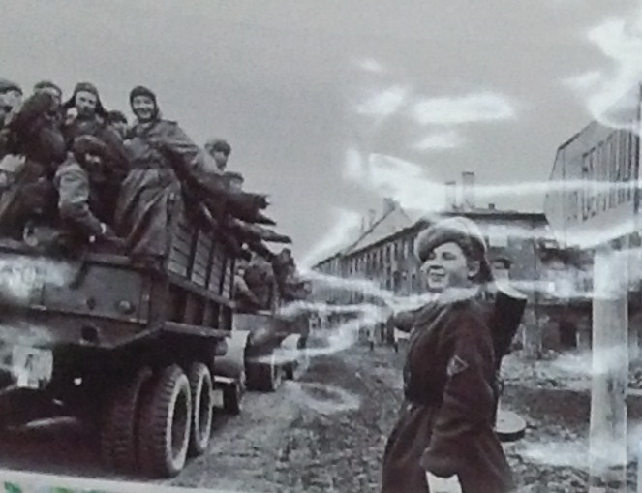
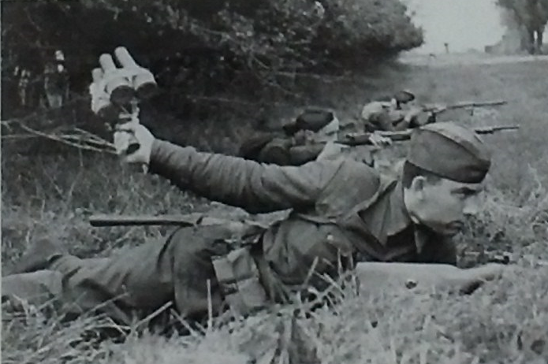
Осуществление деятельности
На данном этапе ребята собирали данные, проводили беседы с родителями, бабушками, дедушками и другими родственниками, изучали семейный архив.

Slide 24
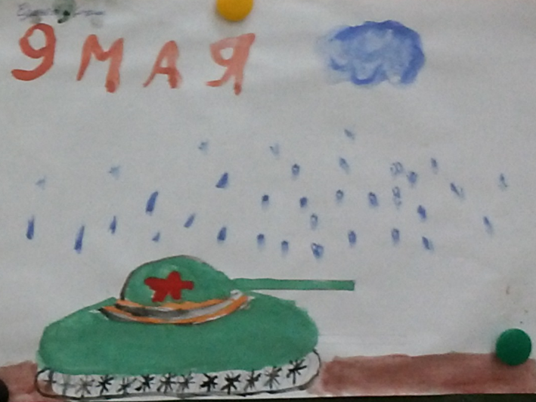
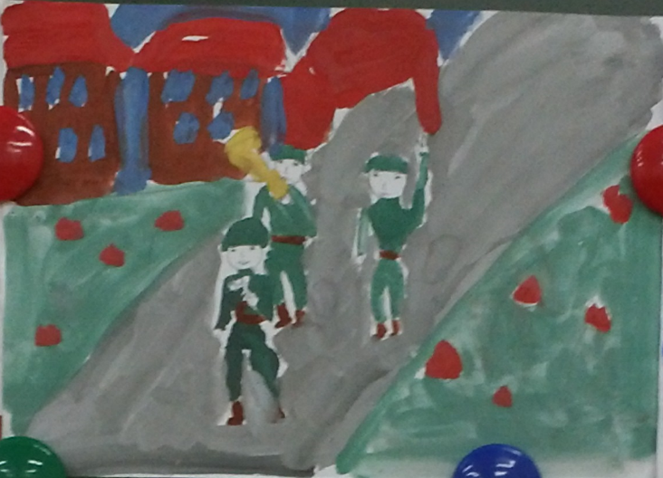
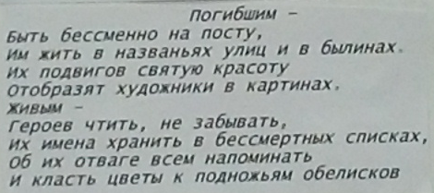
Обработка и оформление полученных результатов
На данном этапе ребята писали сообщения о своих родственниках, готовили презентации, делали рисунки, подбирали стихи.

Slide 25
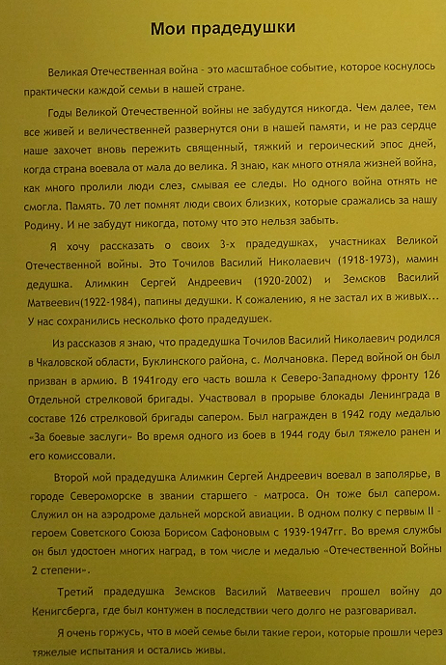

Slide 26
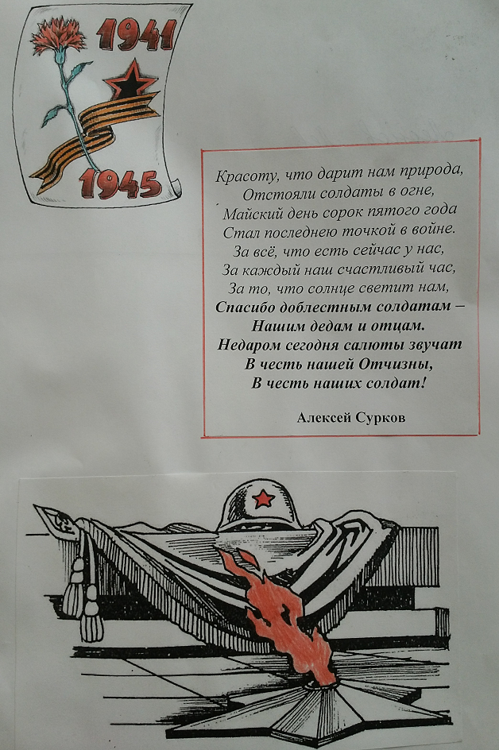

Slide 27
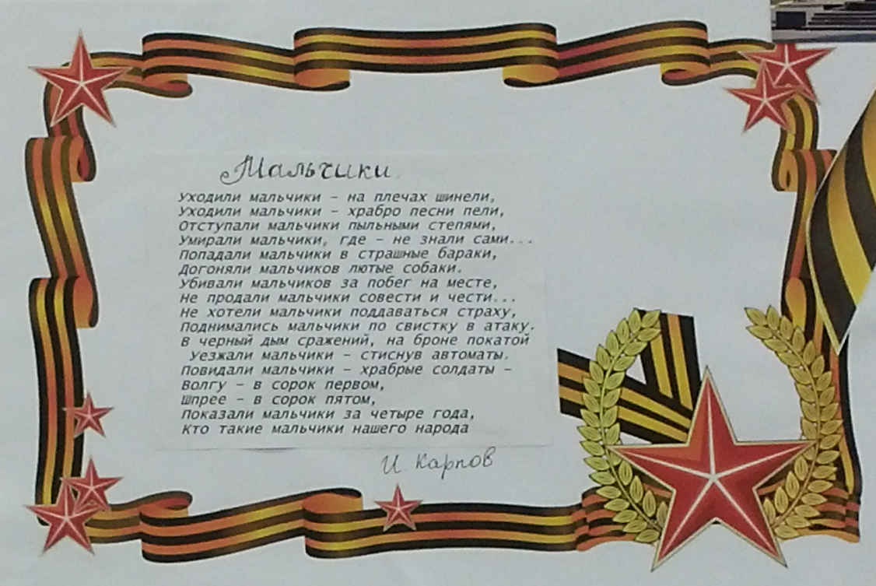

Slide 28
Презентация и обсуждение полученных результатов
В классе был проведен урок
«Я помню, я горжусь!»,
на котором ребята представили результаты своей работы.
На этапе рефлексии дети делились впечатлениями, выражали свое мнение о полученных результатах.
Была выпущена «подшивка» газет
«Победе – 70 лет»

Slide 32
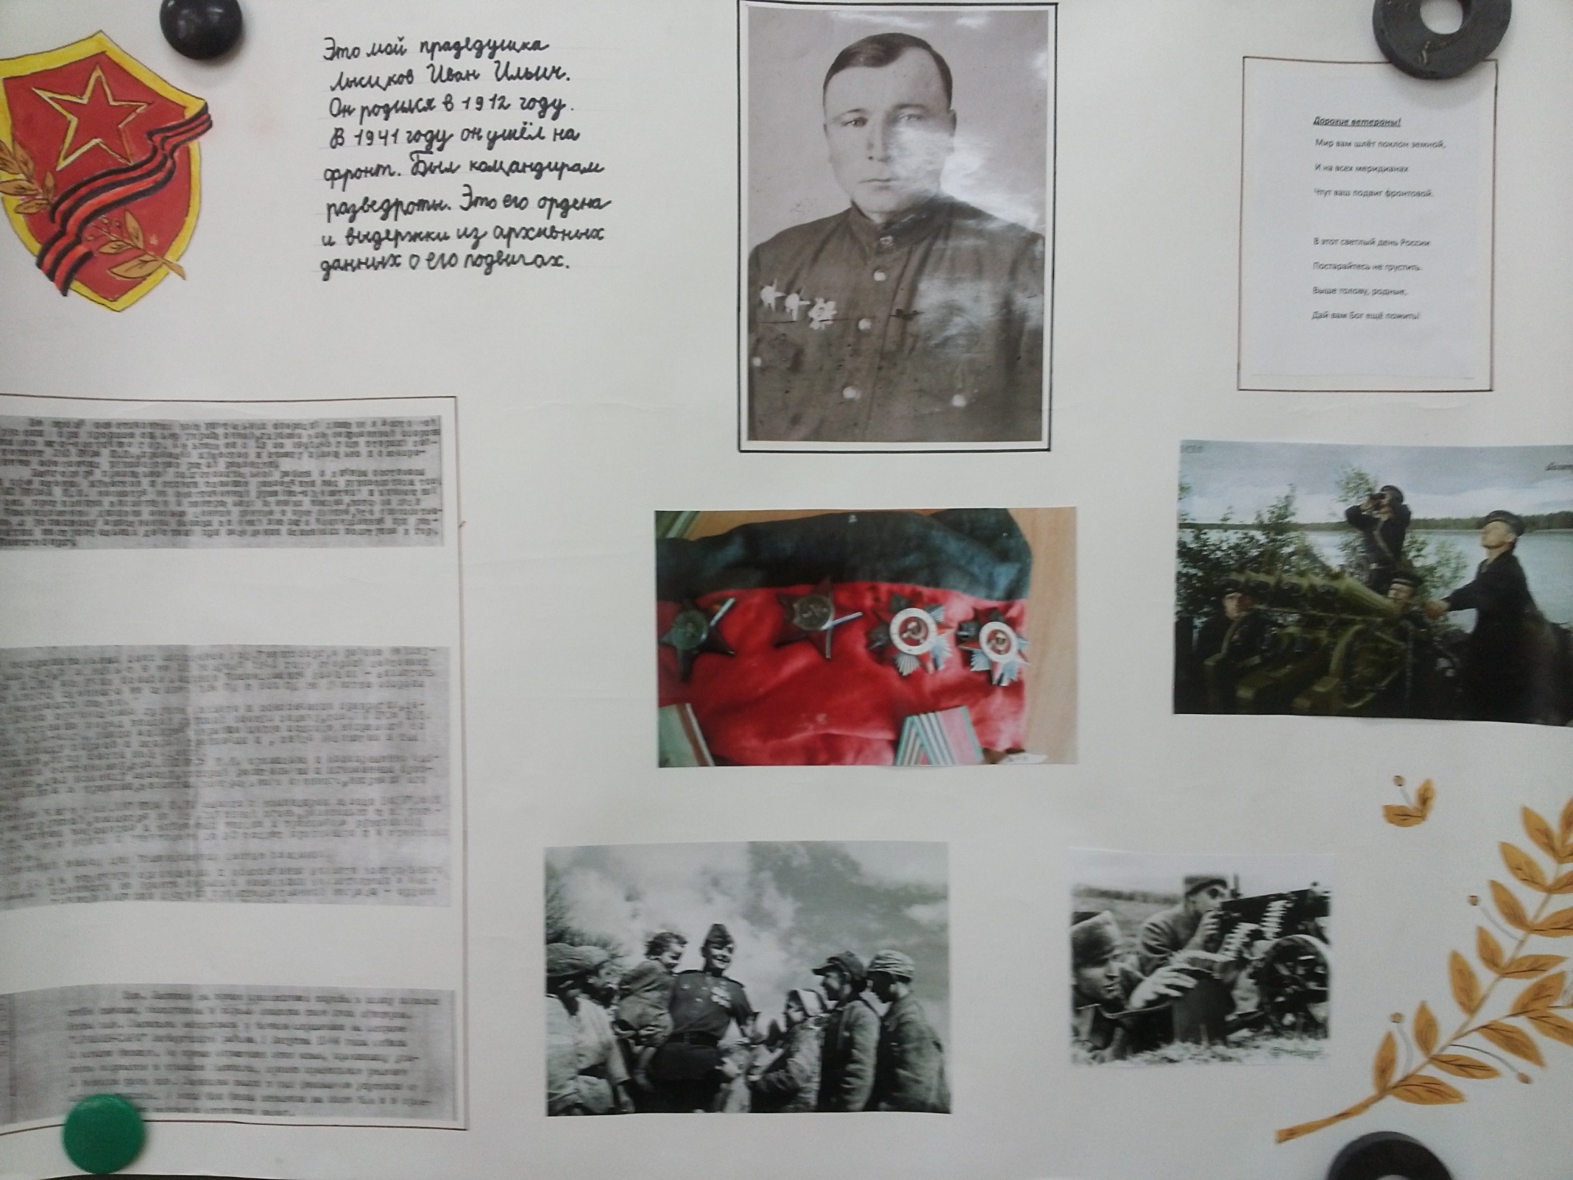

Slide 35
Выводы:
Необходимо знать своих предков и историю страны, в которой мы живем;
Наше поколение в бесконечном долгу перед теми, кто остался на полях сражений, перед теми, кто вернулся, обеспечив нам мирную и спокойную жизнь, перед теми, кто трудился в тылу.
Очень важно сохранять память об участниках Великой Отечественной войны.

